Slide 1
Формирование универсальных учебных действий на уроках изобразительного искусства

Slide 2
Презентация подготовлена: учителем ИЗО Калагановой А.М. МБОУ «СШ №4» г.Десногорска 2018год.

Slide 3
Высокие темпы обновления научных знаний и технологий являются отличительной чертой современности. В связи с этим необходимо научить школьника самостоятельно обновлять свои знания и навыки, т.е. формировать умение учиться. Формирование универсальных учебных действий, обобщённых способов действий, обеспечивающих высокую эффективность решения жизненных задач и возможность саморазвития учащихся.

Slide 4
Любое учебное умение школьника характеризуется набором взаимосвязанных конкретных учебных действий, которые являются предпосылкой формирования культурологических умений как способности обучающегося самостоятельно организовывать учебно-познавательную деятельность, используя обобщенные способы действий; отражают способность школьника работать с практическими задачами (отвечать на вопрос «что делать»?), и с учебными задачами (отвечать на вопрос «как делать?) возникают в результате интеграции всех сформированных предметных действий.

Slide 6
Изучение изобразительного искусства в школе направлено на формирование УУД через разные виды художественной деятельности:
Рисование с натуры.
Рисование на темы.
Декоративно- прикладная деятельность.
Наблюдение за видимым миром.

Slide 7
Приведу пример, как это выполняется при изучении раздела «Рисовании с натуры»:
Что формируют у учащихся:

Slide 8
Познавательные УУД: -отличать новое от уже известного; -добывать новые знания, используя свой жизненный опыт и информацию, полученную на уроке; -контролировать и оценивать процесс и результат деятельности; –создавать самостоятельно алгоритмы деятельности при решении проблем творческого и поискового характера; –составлять целое из частей, в том числе самостоятельное достраивание с восполнением недостающих компонентов; –анализировать объекты с целью выделения признаков; -находить наиболее эффективные способы решения задач в зависимости от конкретных условий.

Slide 9
Какие же условия формируют познавательные универсальные учебные действия у школьника? Конечно, это Использование ИКТ на уроках ИЗО, использование мультимедийных пособий. Уроки демонстрационного типа. Уроки компьютерного тестирования. Уроки рисования с натуры, конструирования, создания буклета, презентации, листовки и т.д. как форма подготовки домашнего задания. Информационный поиск в сети Интернет.

Slide 10
Как помочь ученику освоить Познавательные УУД: 1. Если вы хотите, чтобы дети усвоили материал, по вашему предмету научите их мыслить системно (например, основное понятие (правило) - пример - значение материала) 2. Постарайтесь, помочь ученикам овладеть наиболее продуктивными методами учебно-познавательной деятельности. Используйте схемы, планы, чтобы обеспечить усвоение системы знаний 3. Помните, что знает не тот, кто пересказывает, а тот, кто использует на практике. Найдите способ научить ребенка применять свои знания. 4. Творческое мышление развивайте всесторонним анализом проблем; познавательные задачи решайте несколькими способами, чаще практикуйте творческие задачи.

Slide 11
Регулятивные УУД: -определять последовательность действий на уроке; -учиться высказывать своё предположение (версию), описывать на основе работы с иллюстрацией, картиной; -учиться работать по предложенному учителем (или составленному самостоятельно) плану, схеме, инструкции; -учиться отличать верно выполненное задание от неверного, корректно исправлять недочеты и ошибки; -учиться выделять и осознавать то, что уже усвоено и что ещё подлежит усвоению.

Slide 12
Методы формирования и способы диагностики регулятивных универсальных учебных действий. Важнейшими средствами формирования активной позиции учащихся в процессе обучения являются действия самоконтроля и самооценки, под которыми понимается умение учащихся самостоятельно проконтролировать и оценить не только результаты собственной деятельности, но и её ход, эффективность. Это возможно только при условии организации систематической рефлексивной деятельности учащихся.

Slide 13
Критериями сформированости у учащегося регуляции своей деятельности могут стать способности: • выбирать средства для организации своего поведения; • планировать, контролировать и выполнять действие по заданному образцу, правилу, с использованием норм; • предвосхищать промежуточные и конечные результаты своих действий, а также возможные ошибки; • начинать и заканчивать действие в нужный момент; • тормозить ненужные реакции.

Slide 14
Как помочь ученику освоить Регулятивные УУД: 1. Научите ребенка контролировать свою речь при выражении своей точки зрения по заданной тематике. 2. Научите ученика: контролировать, выполнять свои действия по заданному образцу и правилу. 3. Помогите ребенку научиться адекватно оценивать выполненную им работу. Научите исправлять ошибки.

Slide 15
Личностные УУД: - Положительное отношение к учению, к познавательной деятельности, желание приобретать новые знания, умения, совершенствовать имеющиеся, осознавать свои трудности и стремиться к их преодолению, осваивать новые виды деятельности, участвовать в творческом, созидательном процессе; - осознание себя как индивидуальности и одновременно как члена общества, признание для себя общепринятых морально-этических норм, способность к самооценке своих действий, поступков.

Slide 16
Для формирования личностных универсальных учебных действий предлагаю следующие виды заданий: участие в проектах: выбор интересной для ребенка темы, распределение ролей в группе, определение своего вклада в коллективную работу, и т.д. творческие задания: рисунок, кроссворды, ситуация-сценка.

Slide 17
Правильно подобранные вопросы и задания помогают детям сконцентрировать свое внимание на важнейших темах изучаемого материала, развивать творческое мышление, повысить активность на уроке.

Slide 18
Как помочь ученику освоить Личностные УУД: 1. Помните, что каждый ребенок – индивидуален. Помогите найти в нем его индивидуальные личные особенности. 2. В жизни ребенка, в каком бы возрасте он не был взрослый это тот человек, который «открывает» ему реальный мир. Помогите раскрыть и развить в каждом ученике его сильные и позитивные, личные качества и умения. 3. Организуя учебную деятельность по предмету учитывайте индивидуально-психологические особенности каждого ученика. Используйте данные психологической диагностики. 4. Помните, что главным является не предмет, которому вы учите, а личность, которую вы формируете. Не предмет формирует личность, а учитель своей деятельностью, связанной с изучением предмета.

Slide 19
Коммуникативные УУД: -слушать и понимать речь других; -учиться с достаточной полнотой и точностью выражать свои мысли в соответствии с задачами и условиями коммуникации; -доносить свою позицию до других: оформлять свою мысль посредством рисунка.

Slide 20
Методы формирования и способы диагностики коммуникативных универсальных учебных действий для развития коммуникативных УУД применяю групповые, парные формы работы.

Slide 21
Основным критерием сформированности коммуникативных действий становятся - желание вступать в контакт; - знание норм и правил, которым необходимо следовать при общении с окружающими умение организовать общение, включающее умение слушать собеседника, умение эмоционально сопереживать, умение решать конфликтные ситуации, умение работать в группе.

Slide 22
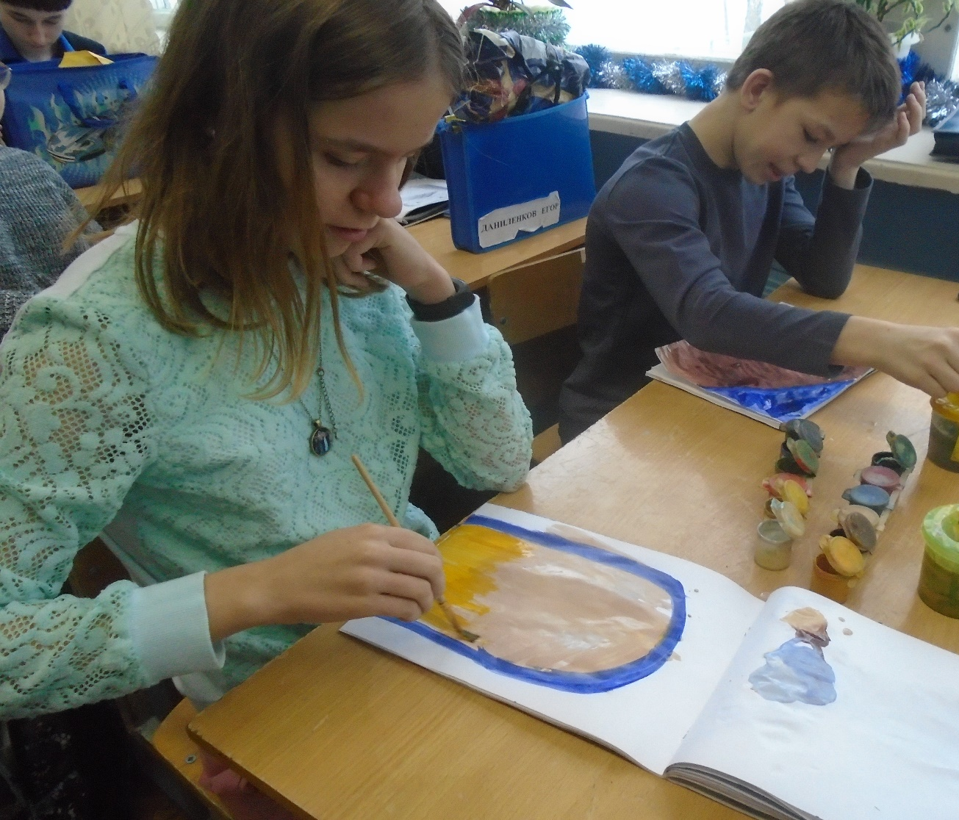
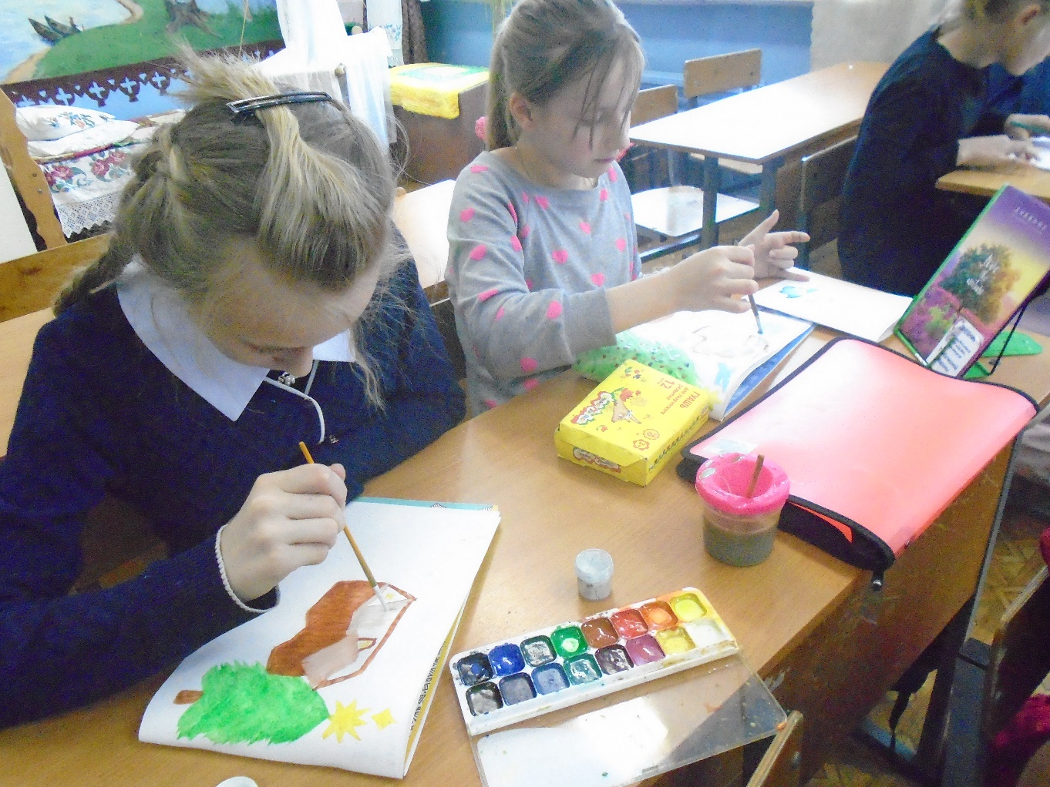

Slide 23
Как помочь ученику освоить коммуникативные УУД:
1.Научите ребенка высказывать свои мысли. Во время его ответа на вопрос задавайте ему наводящие вопросы.
2. Не бойтесь «нестандартных уроков», попробуйте различные виды игр, дискуссий и групповой работы для освоения материала по вашему предмету.
3. Составите для учеников алгоритм пересказа текста материала, за следование которого вы будете причислять дополнительный балл, например.
4. Организовывая групповую работу или в парах, напомните ребятам о правилах ведения дискуссии, беседы.
5. Приучите ребенка самого задавать уточняющие вопросы по материалу (например, Кто? Что? Почему? Зачем? Откуда? и т.д.) переспрашивать, уточнять;
6. Изучайте и учитывайте жизненный опыт учеников, их интересы, особенности развития.

Slide 24
Школа будущего – это школа «информационного века». Главным в ней становится освоение каждым учеником самостоятельного, собственного знания, овладение способностями творческого самовыражения. Новые информационные технологии, мультимедийные продукты – это шаг к повышению качества обучения школьников и в конечном итоге к воспитанию новой личности – ответственной, знающей, способной решать новые задачи, быстро осваивать и эффективно использовать необходимые для этого знания.

Slide 25
Вывод: Учебный предмет "Изобразительное искусство" вносит особый вклад в формирование универсальных учебных действий: личностных, регулятивных, познавательных, коммуникативных, через разные виды художественной деятельности, организацию совместной учебной деятельности, использование проектных, игровых, поисковых, диалоговых методов, ИКТ, активизирующих учебно-познавательную деятельность учащихся.

Slide 26
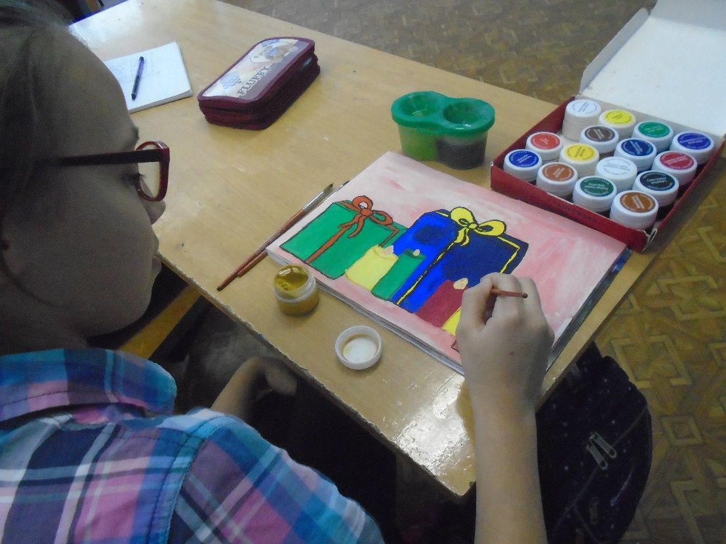
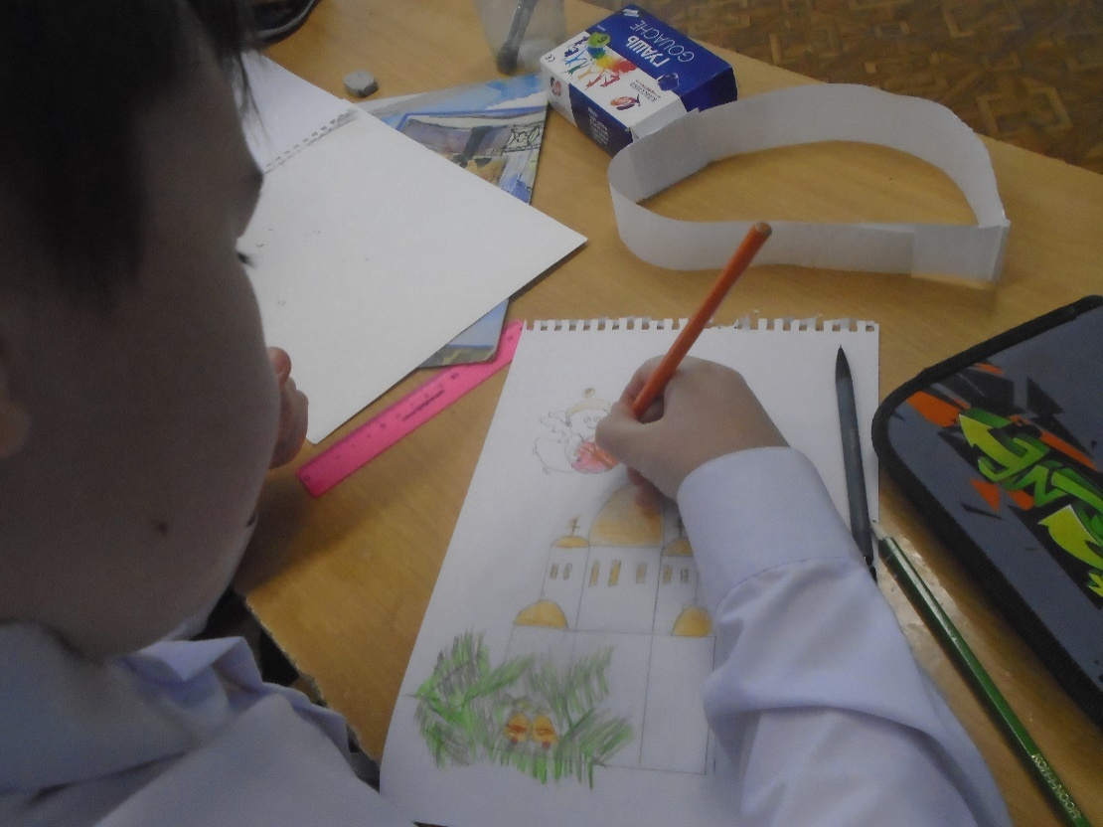
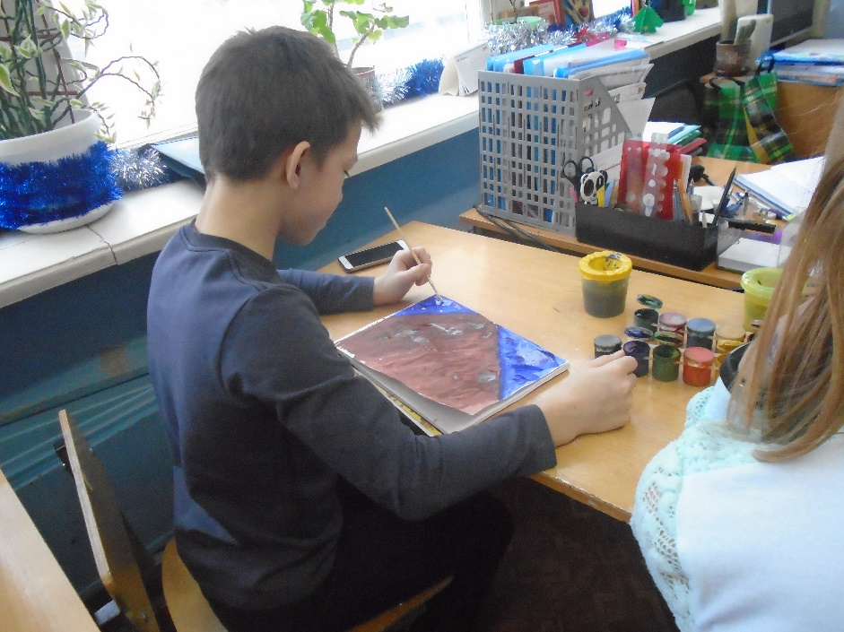

Slide 27
Главное для учителя – помнить, что все учащиеся-звёзды, маленькие и большие, близкие и далёкие, но одинаково красивые. Каждая звёздочка выбирает свою траекторию полёта. Каждая звёздочка мечтает сиять. И наша задача - помочь ученикам в этом.

Slide 28
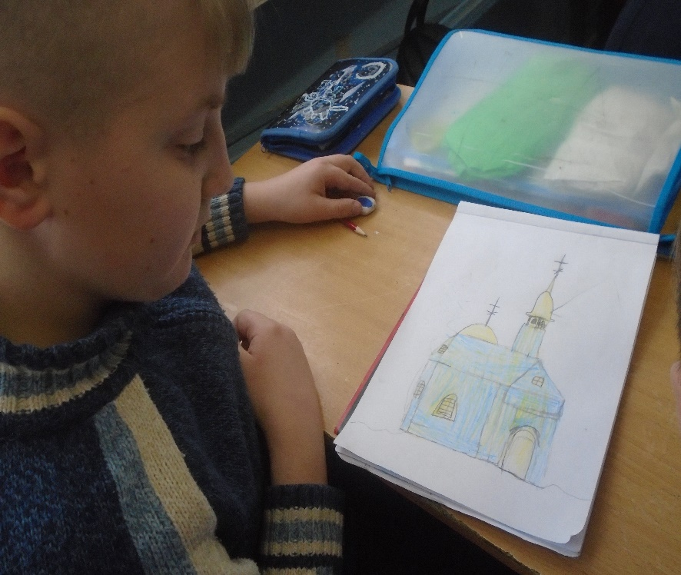
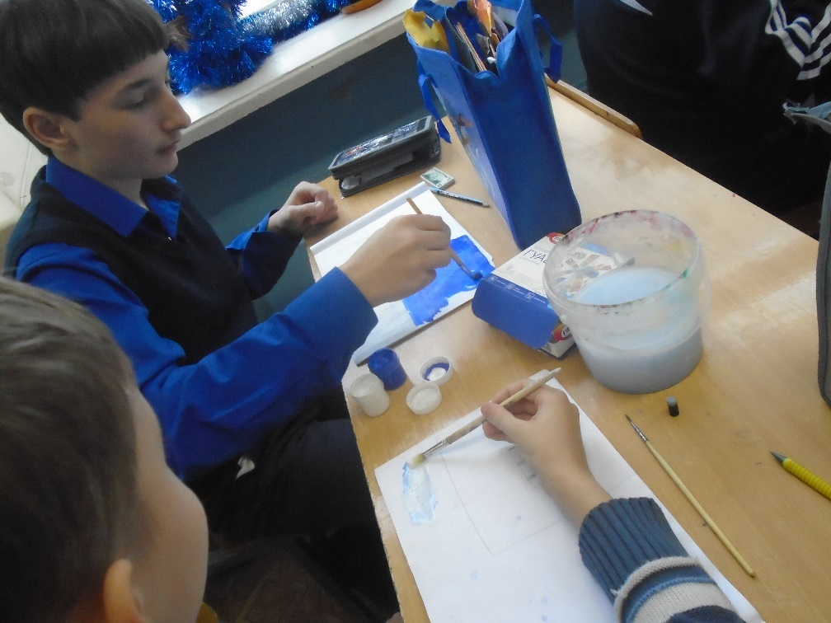
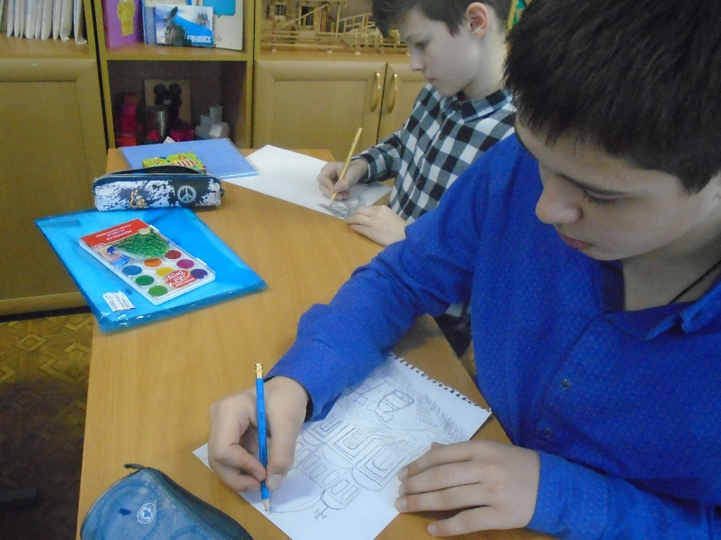
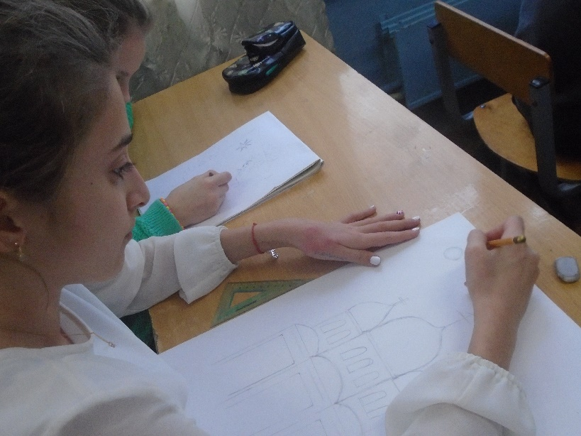
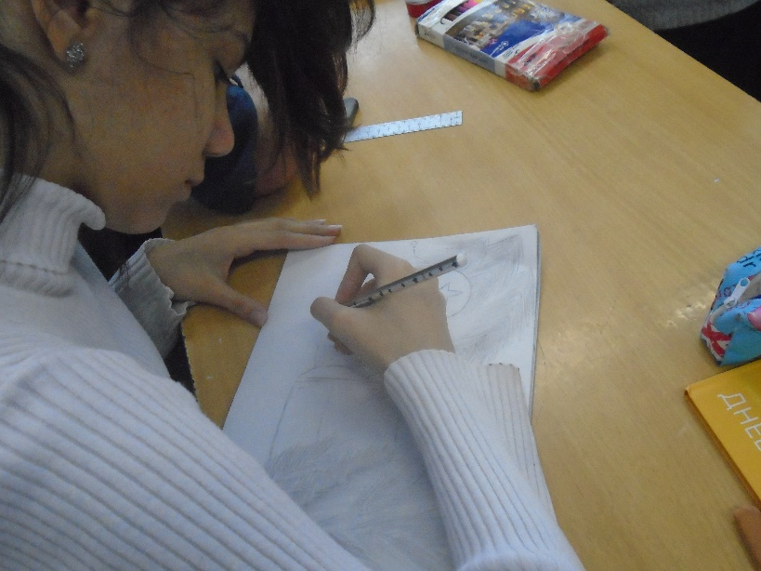

Slide 29
СПАСИБО ЗА ВНИМАНИЕ.

